Slide 1
Genderové aspekty a management z hlediska porozumění násilí na pracovišti
Podpora Evropské komise při tvorbě této publikace nepředstavuje souhlas s obsahem, který odráží pouze názory autorů, a Komise nemůže být zodpovědná za jakékoliv využití informací obsažených v této publikaci.

Slide 2
Témata
Historie a vývoj trhu práce a jeho vztah k genderovým nerovnostem na pracovišti (Jednotka 1)
Genderově specifické charakteristiky na úrovni řízení na pracovišti (Jednotka 2)
Mikro a mocenská politika v organizacích (Jednotka 2)
Definice a rozlišení stereotypů, předsudků a klišé (Jednotka 2)

Slide 3
Výsledky učení
Umět rozlišovat mezi stereotypy, předsudky a klišé
Umět identifikovat genderově specifické charakteristiky v pracovním kontextu konkrétně na úrovni managementu
Umět se vyrovnat s mikro- a mocenskou politickou dynamikou v organizaci

Slide 4
General overview
Jednotka 1
1st Module consists of 2 Units
Unit 1: History of the labour market and gender inequalities in the workplace
The history of the development of the labor market, its definitions, the gradual involvement and participation of women in the labor market are reviewed.
Unit 2: Gender-specific characteristics at management level, micro- and power political dynamics in the organization
Historie a vývoj trhu práce a jeho vztah k genderovým nerovnostem na pracovišti
Evoluce, definice, politiky

Slide 5
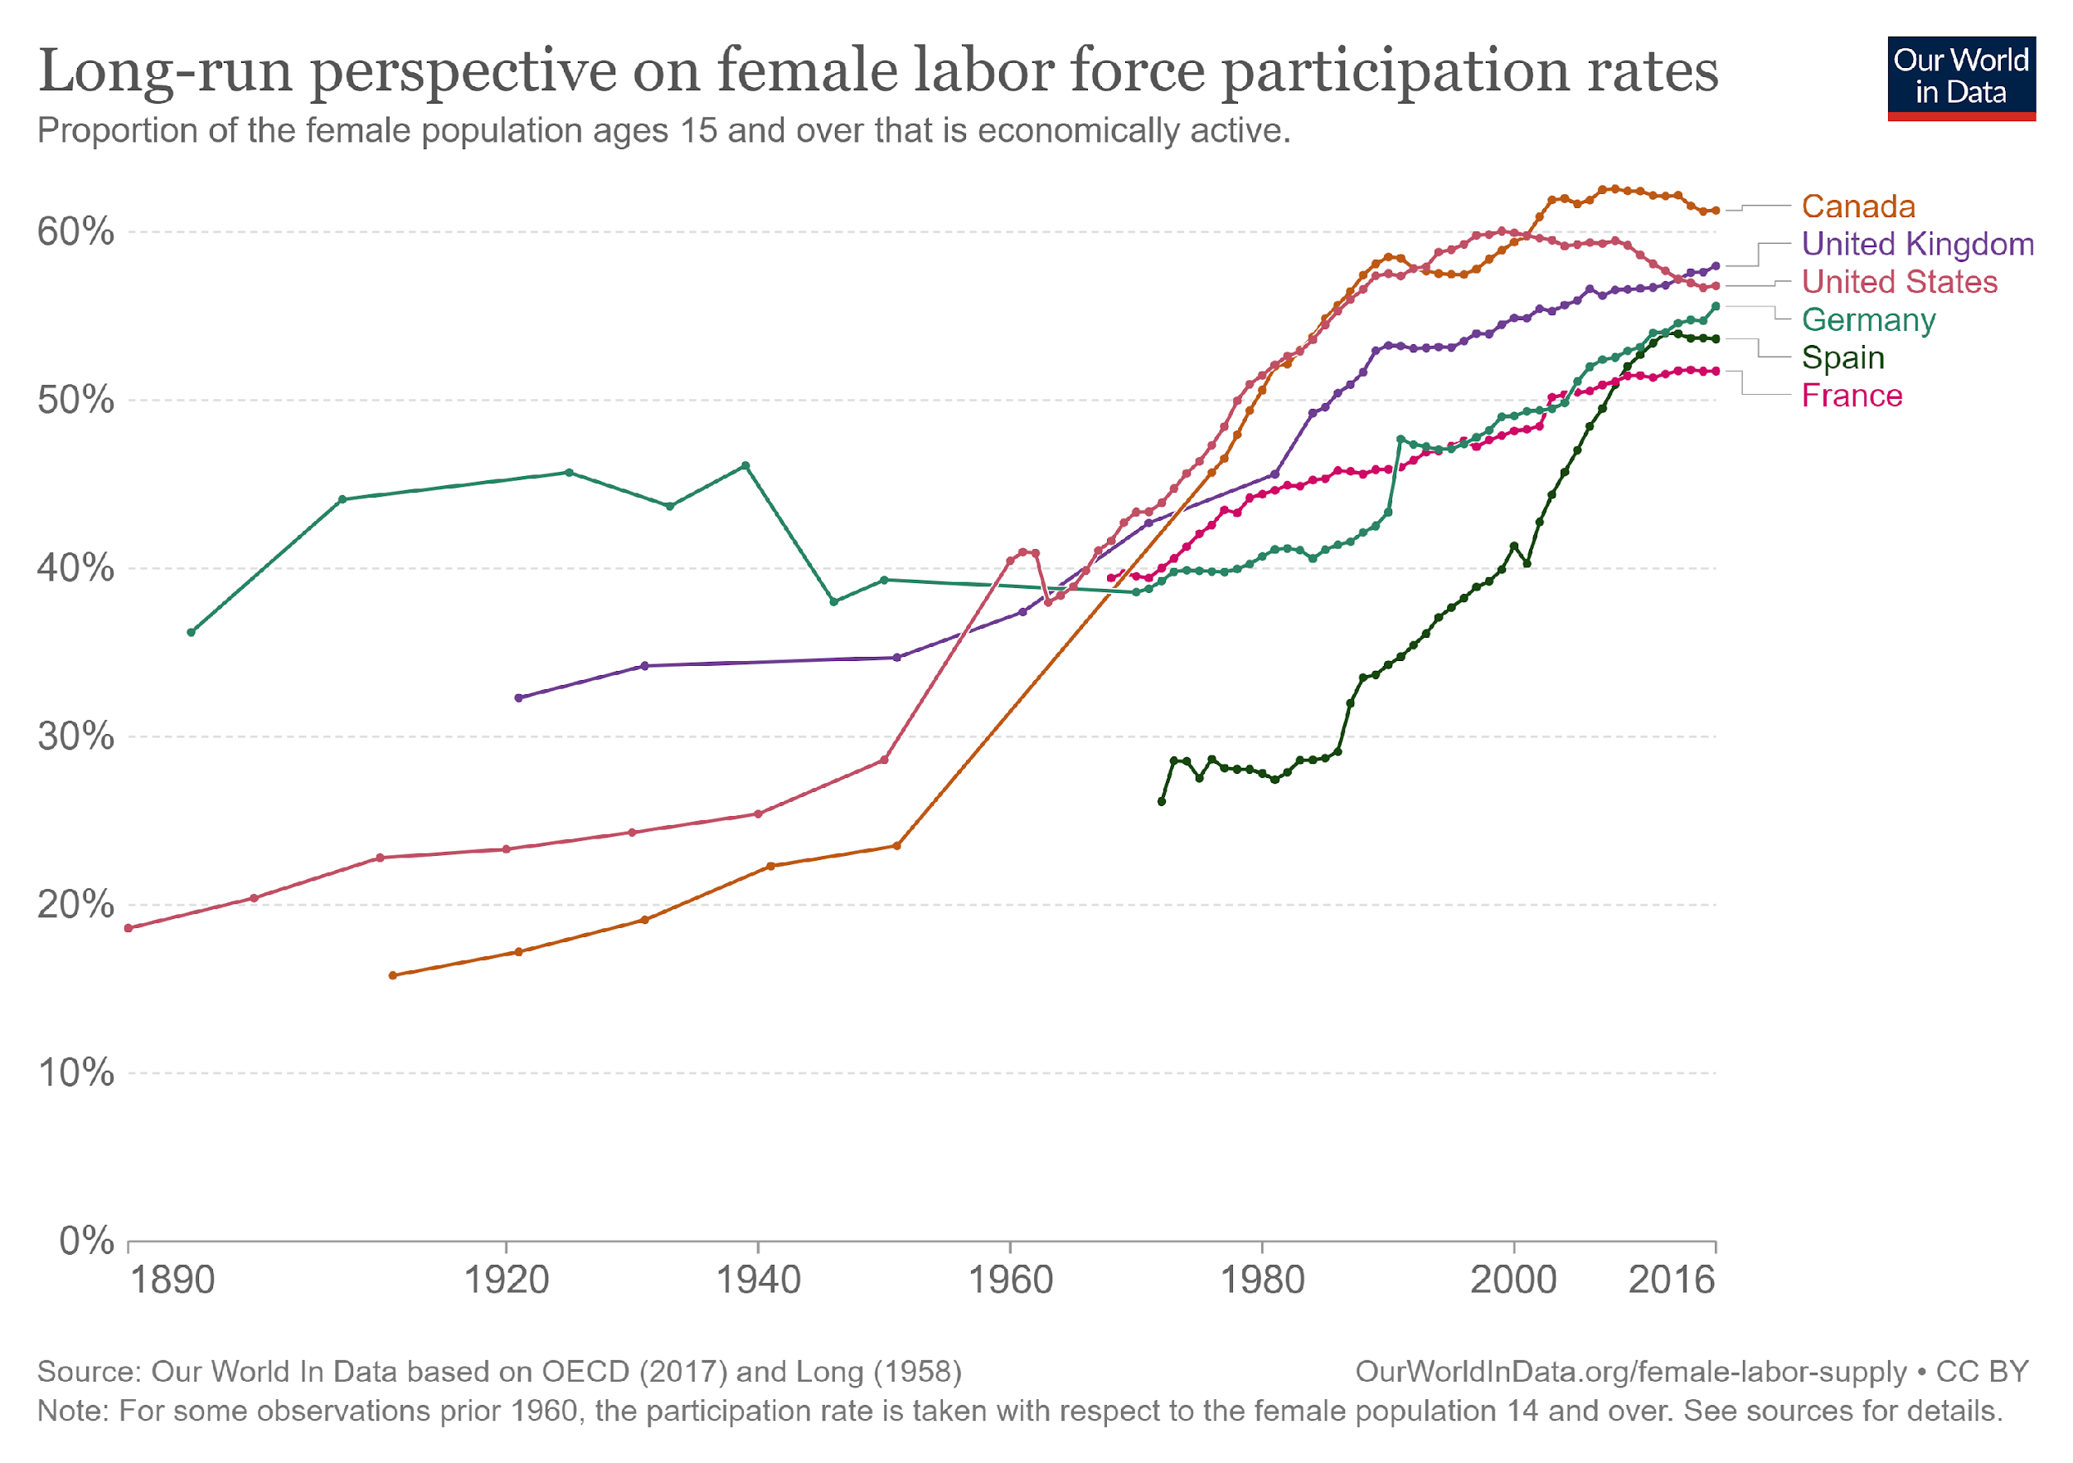
Účast žen na trhu práce ve 20. století výrazně vzrostla.
Dlouhodobý pohled na míru účasti žen na trhu práce
Podíl ekonomicky aktivních žen starších 15 let.
Kanada
UK
USA
Německo
Španělsko
Francie
https://www.weedout.eu/
Zdroj: Náš svět v datech na základě OECD (2017) a Long (1958).
Poznámka: u některých pozorování před rokem 1960 je míra účasti brána s ohledem na populaci žen starších 14 let.

Slide 6
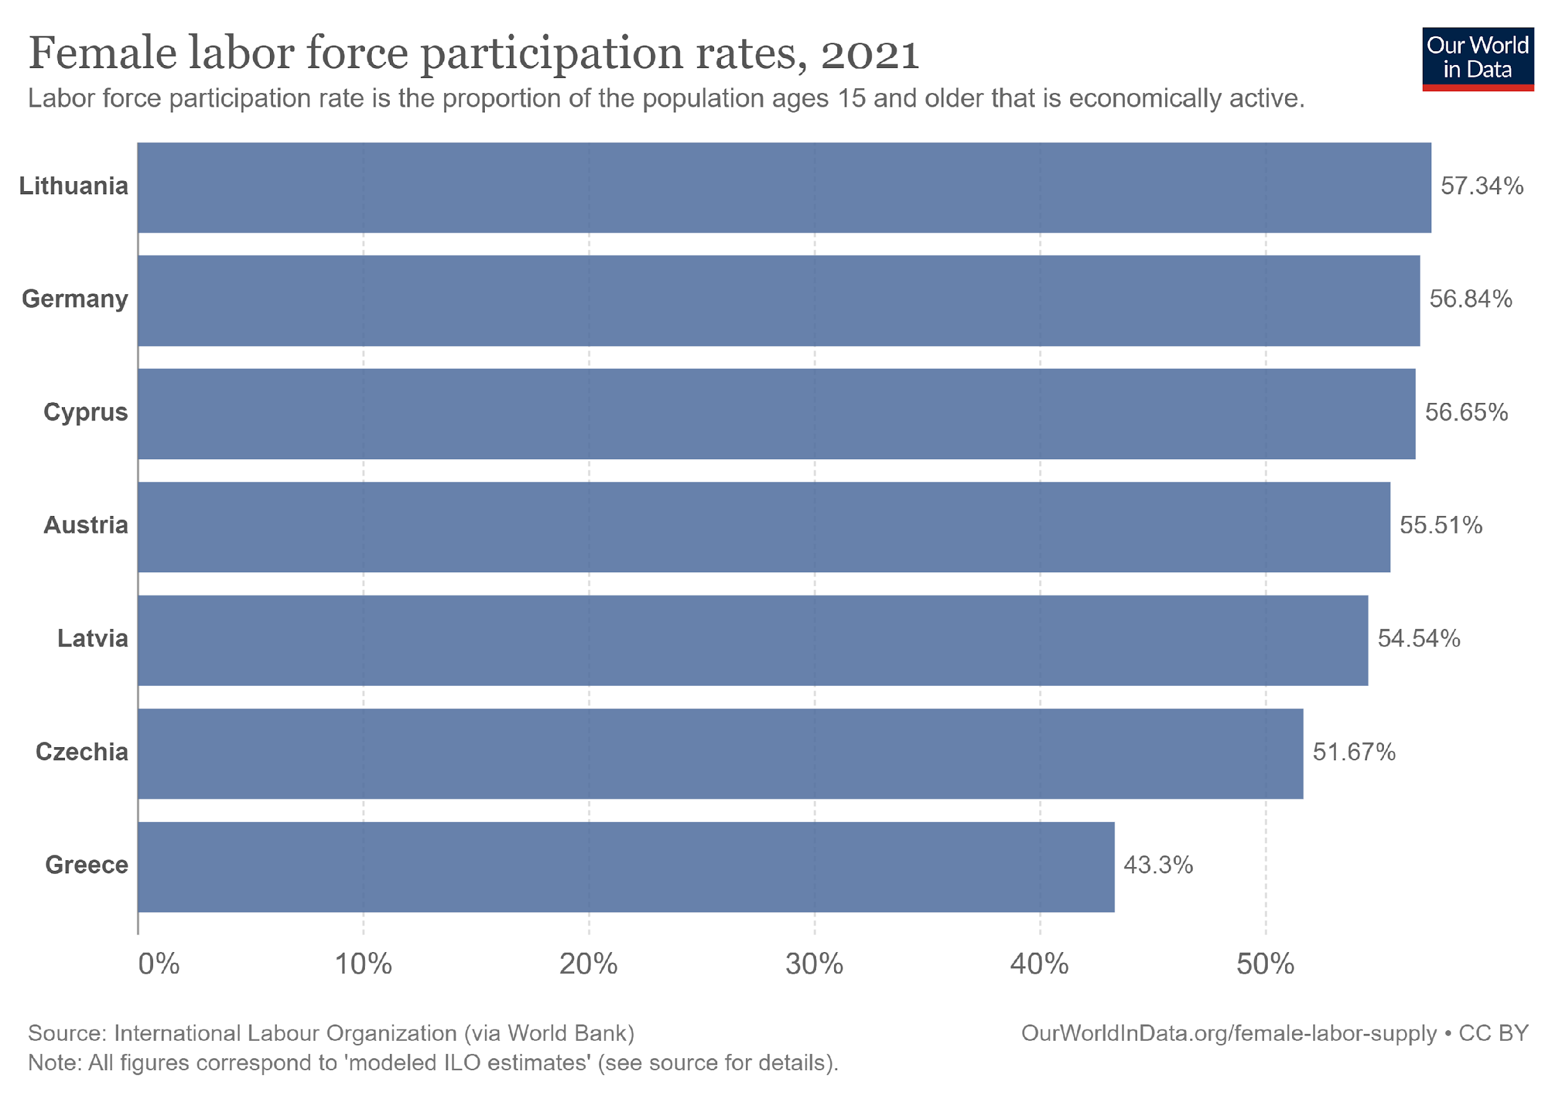
Míra účasti žen na trhu práce, 2021
Míra účasti na trhu práce je podíl ekonomicky aktivního obyvatelstva ve věku 15 let a více.
Litva
Německo
Kypr
Rakousko
Lotyšsko
Česko
Řecko
Zdroj: Mezinárodní organizace práce (prostřednictvím Světové banky)
Poznámka: Všechny údaje odpovídají "modelovaným odhadům MOP" ( blíže viz zdroj).

Slide 7
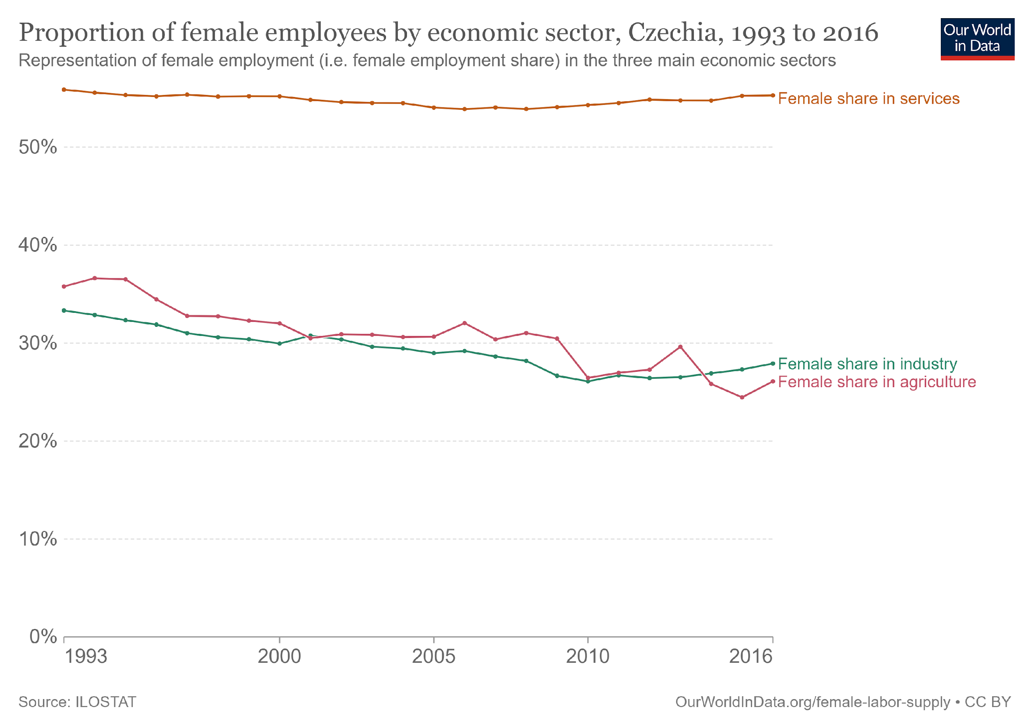
Zastoupení žen v zaměstnání v různých hospodářských odvětvích
Podíl zaměstnaných žen podle ekonomického sektoru, Česko, 1993 až 2016
Zastoupení zaměstnanosti žen (tj. podíl zaměstnanosti žen) ve třech hlavních hospodářských odvětvích
Ženy ve službách
Ve většině zemí - "profesní segregace":
Ženy mají tendenci být neúměrně koncentrovány v určitých typech zaměstnání.
Ženy v průmyslu
Ženy v zemědělství
Ženy mají dominantní postavení v HORECA a cestovním ruchu
V celé ekonomice tvoří ženy 46,1 % zaměstnanců. V odvětví pohostinství je to 53,7 %.
Zdroj: ILOSTAT
Notes:
Ženy mají dominantní postavení v HORECA a cestovním ruchuV celé ekonomice tvoří ženy 46,1 % zaměstnanců.V odvětví pohostinství je to 53,7 %.

Slide 8
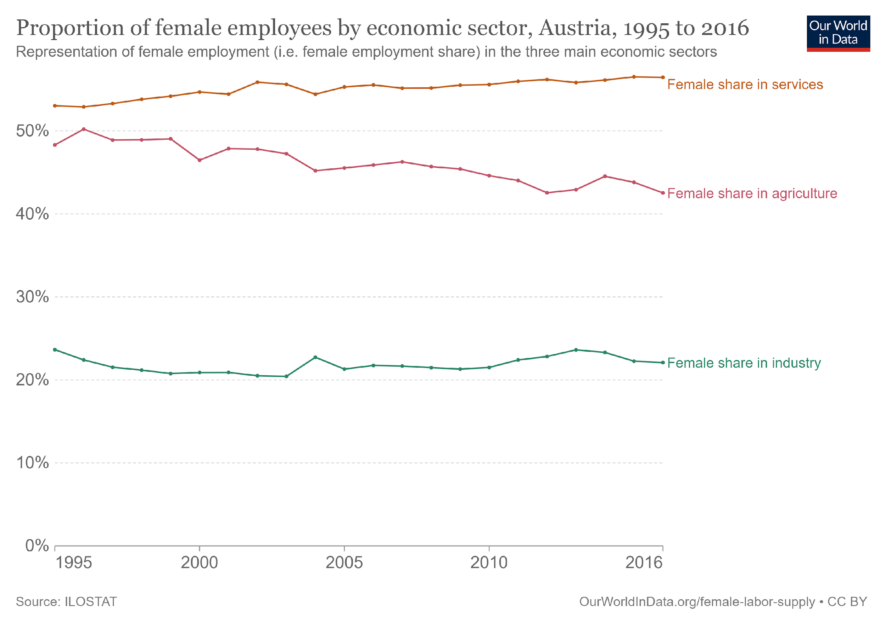
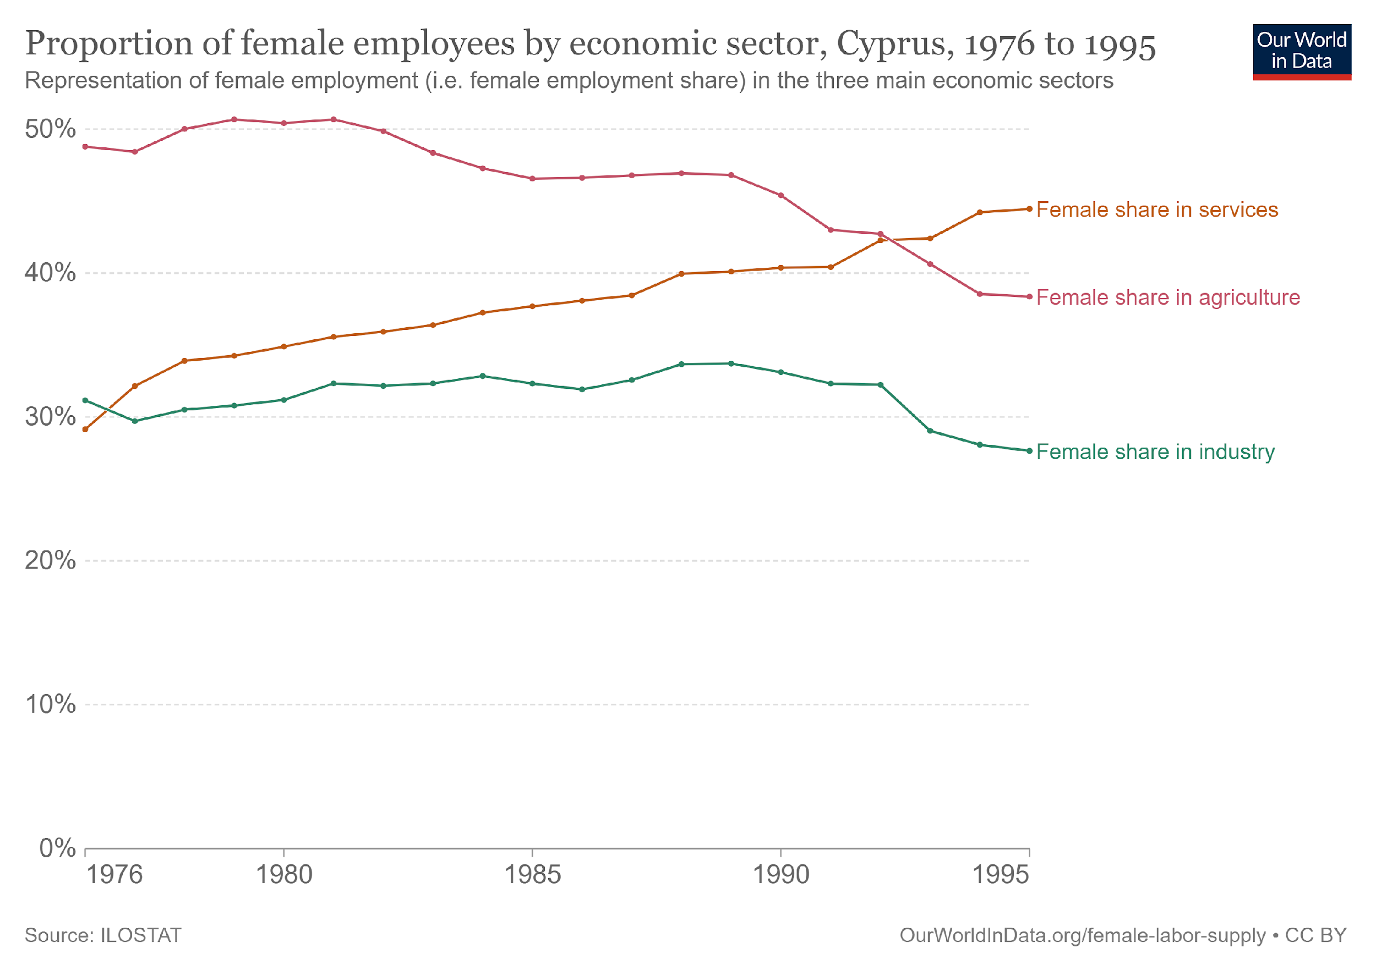
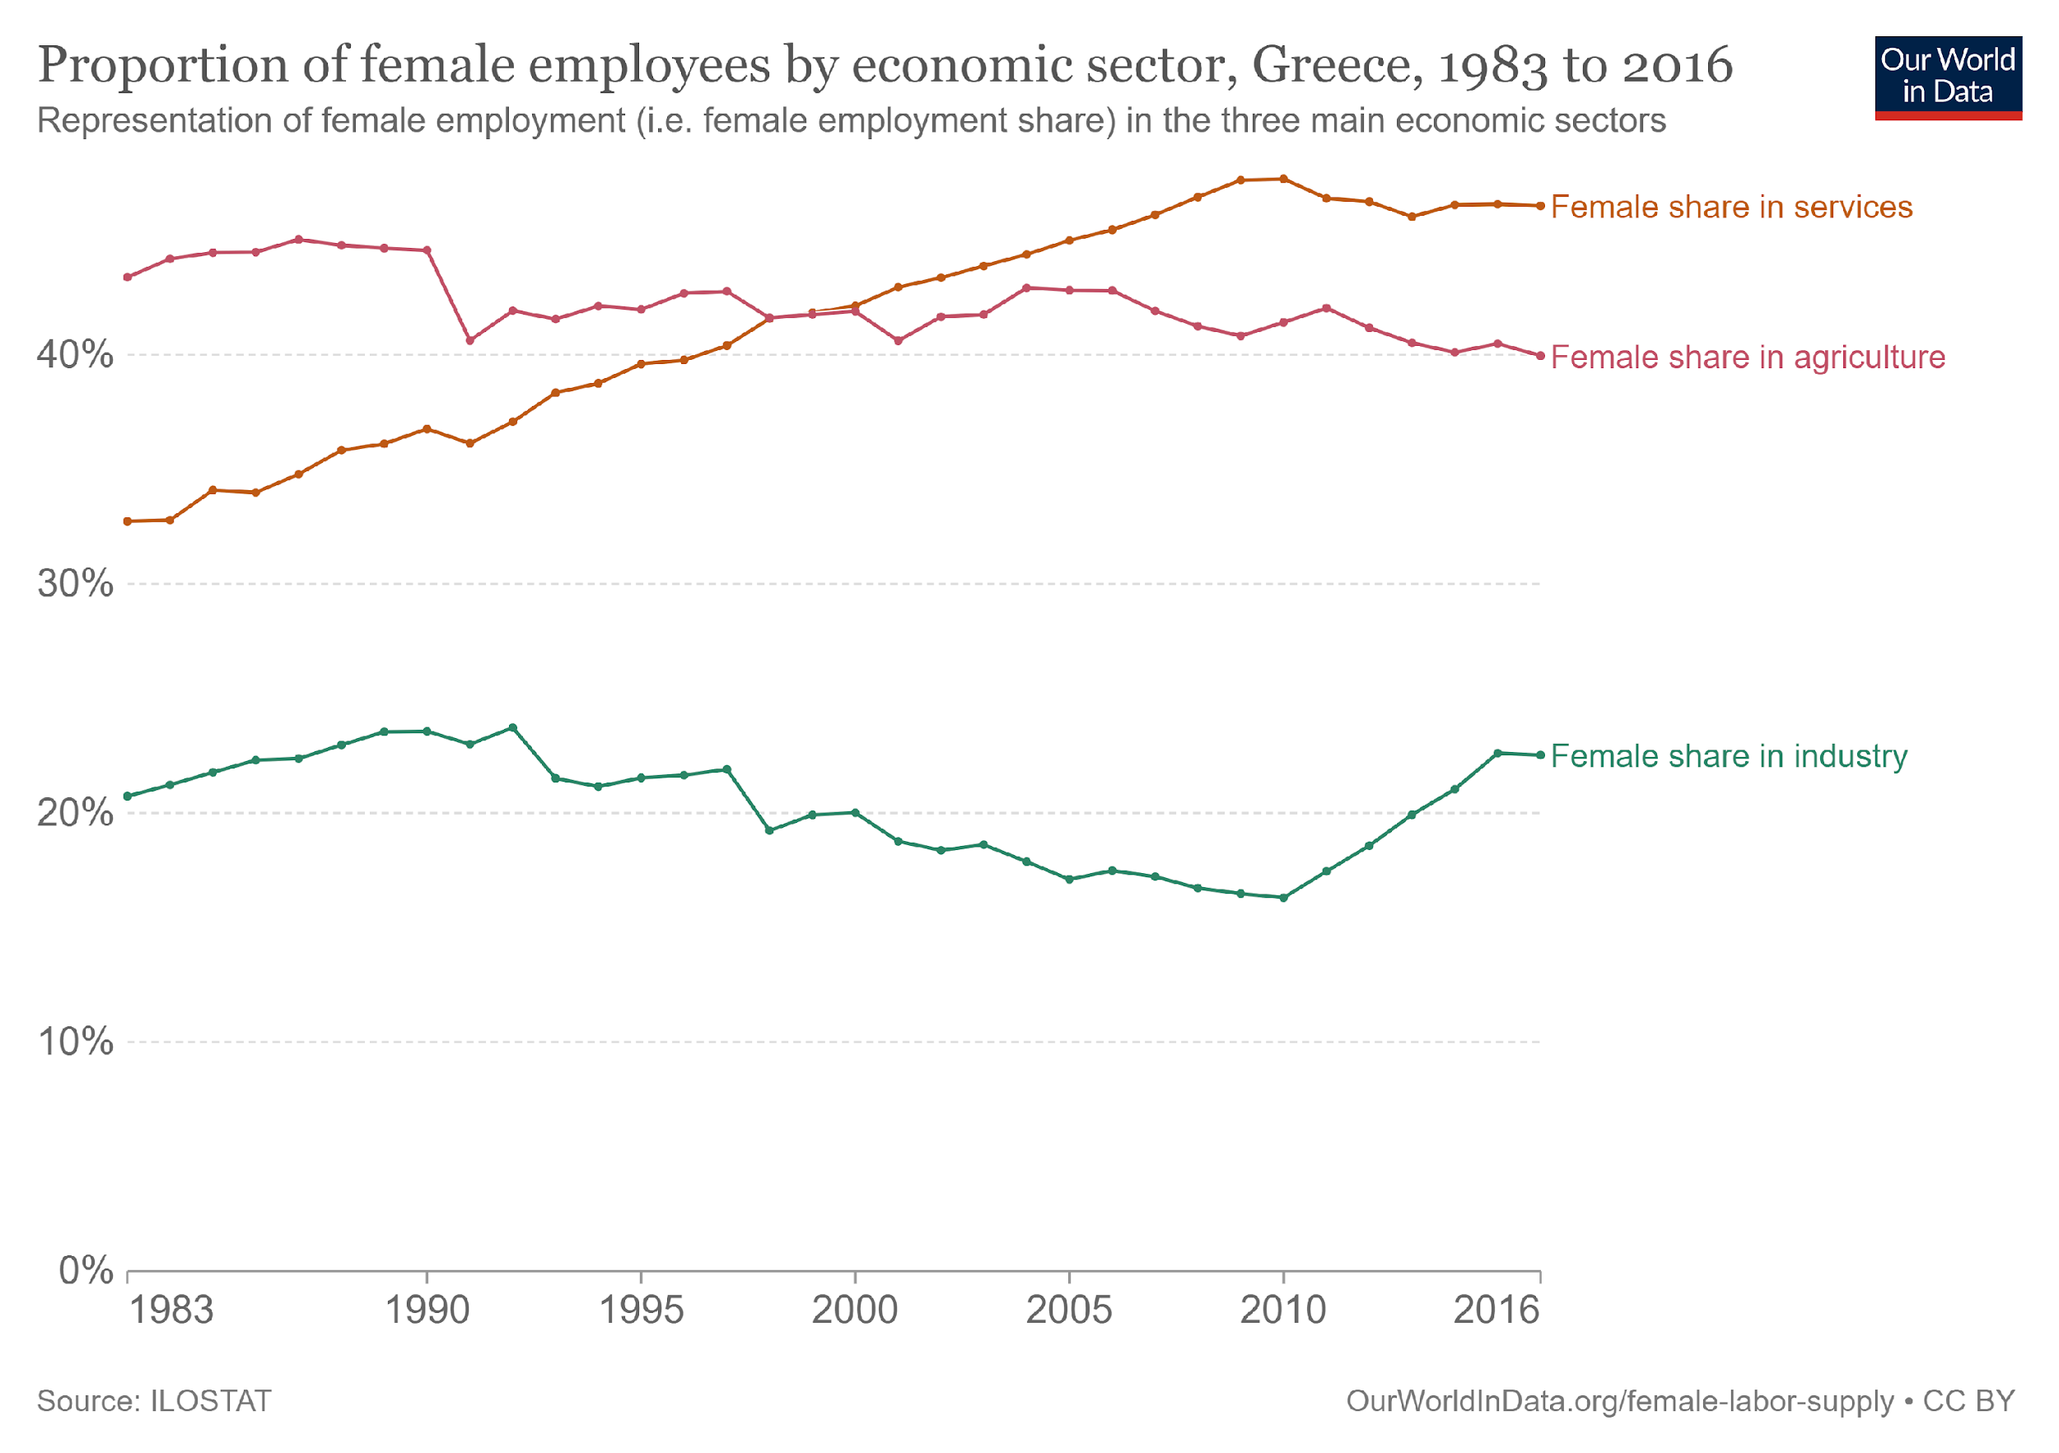
Podíl zaměstnaných žen podle ekonomického sektoru, Litva, 1998 až 2016
Zastoupení zaměstnanosti žen (tj. podíl zaměstnanosti žen) ve třech hlavních hospodářských odvětvích
Podíl zaměstnaných žen podle ekonomického sektoru, Rakousko, 1995 až 2016
Zastoupení zaměstnanosti žen (tj. podíl zaměstnanosti žen) ve třech hlavních hospodářských odvětvích
Ženy ve službách
Ženy ve službách
Ženy v zemědělství
Ženy v zemědělství
Ženy v průmyslu
Ženy v průmyslu
Zdroj: ILOSTAT
Zdroj: ILOSTAT
Podíl zaměstnaných žen podle ekonomického sektoru, Kypr, 1976 až 1995
Zastoupení zaměstnanosti žen (tj. podíl zaměstnanosti žen) ve třech hlavních hospodářských odvětvích
Podíl zaměstnaných žen podle ekonomického sektoru, Řecko, 1983 až 2016
Zastoupení zaměstnanosti žen (tj. podíl zaměstnanosti žen) ve třech hlavních hospodářských odvětvích
Ženy ve službách
Ženy ve službách
Ženy v zemědělství
Ženy v zemědělství
Ženy v průmyslu
Ženy v průmyslu
Zdroj: ILOSTAT
Zdroj: ILOSTAT

Slide 9
Nerovná ekonomika cestovního ruchu
Ženy tvoří polovinu všech zaměstnanců v hotelovém a restauračním průmyslu (Global Report on Women in Tourism, 2011).
Kvůli genderovým stereotypům a diskriminaci pracuje většina těchto žen na nízko postavených, špatně placených a nejistých pracovních místech, z nichž mnohá jsou sezónní.
Ženy se jen zřídka dostanou na manažerské nebo odborné pozice, a pokud se jim to podaří, jsou obvykle placeny hůře než muži.
Mnoho žen na nejistých pracovních místech v hotelnictví jsou imigrantky nebo migrantky a/nebo ženy z viditelných menšin. Feminizace a rasové rozdělení těchto profesí má tendenci vyvolávat další pokles mzdových sazeb, jistoty zaměstnání a společenské hodnoty.
Ženy v odvětví hotelnictví a gastronomie zažívají nejvyšší míru sexuálního obtěžování ze všech odvětví, přičemž pachateli jsou nejčastěji zákazníci, nadřízení nebo kolegové.
Notes:
Podle Globální zprávy o ženách v turismu (2011) tvoří ženy polovinu všech zaměstnanců v hotelovém a restauračním průmyslu. Kvůli genderovým stereotypům a diskriminaci pracuje naprostá většina těchto žen na málo placených a nejistých pracovních místech s nízkým statusem, z nichž mnohá jsou sezónní. Ženy se jen zřídka dostanou na manažerské nebo odborné pozice, a pokud se jim to podaří, jsou obvykle placeny hůře než muži. Navíc mnoho žen na nejistých pracovních místech v hotelnictví jsou přistěhovalkyně nebo migrantky a/nebo ženy z viditelných menšin. Feminizace a rasová diskriminace těchto profesí má tendenci vyvolávat další pokles mzdových sazeb, jistoty zaměstnání a společenské hodnoty. Uklízečky nejsou výjimkou. Hotelový průmysl se ve velké míře spoléhá na imigrantky, ženy z menšin a migrantky, které vykonávají práce v zázemí hotelu. Názvy "pokojská" nebo " komorná" - podtržené sloganem domov daleko od domova - naznačují, že úklid je považován za ženskou domácí práci, a tedy nikoliv za kvalifikovanou práci. Je považována za špinavou a stigmatizována spojením s osobním otroctvím. Od hospodyněk se očekává, že budou neviditelné a budou se věnovat své práci, aniž by rušily hosty. Všechny hospodyně, s nimiž byly vedeny rozhovory v rámci této studie, si stěžovaly, že jsou považovány za podřízené a nedoceněné, což pomáhá vysvětlit, proč jen málo z nich může přejít na lepší a viditelnější pozice přímo v hotelu.

Slide 10
Řešení genderově podmíněného násilí a obtěžování v odvětví hotelnictví, gastronomie a cestovního ruchu (HORECA)
Násilí a obtěžování ohrožuje rovné příležitosti, je nepřijatelné a neslučitelné s důstojnou prací (MOP, Úmluva o násilí a obtěžování (č. 190), 2019).
Násilí a obtěžování jsou útoky na:
osobní důstojnost;
právo na rovné a nediskriminační zacházení;;
zdraví osoby.
Snižování nerovnosti žen a mužů - snižování obtěžování Snižování rozdílů mezi pohlavími - tedy změna zakořeněných struktur společnosti - má za následek snížení hrozby nebo rizika násilí a obtěžování na pracovišti. To zahrnuje:
* prosazení rovného odměňování; * dobrý systém rodičovské dovolené, * všeobecná veřejná péče o děti.
Dotčení pracovníci se cítí ohroženi.
Notes:
https://www.ohchr.org/en/stories/2019/07/new-labour-convention-tackle-violence-against-women-work
Násilí a obtěžování jsou útoky na osobní důstojnost, právo na rovné a nediskriminační zacházení a často i na zdraví člověka. Pracovníci, kteří jsou jím postiženi, se cítí nejistí ve své práci; častěji chybí a mohou být dokonce neschopni práce, což má následně dopad na produktivitu a náklady podniků a veřejných institucí. Některé průzkumy na národní úrovni poukazují na dlouhodobý nárůst hlášeného násilí a obtěžování. Některé evropské země, například skandinávské, mají koordinovanější a zavedenější politiku prevence a řešení násilí a obtěžování. Povědomí o tomto tématu na národní úrovni, jeho začlenění do legislativy a míra zapojení sociálních partnerů do politik a intervencí přispívají k účinnosti politik zaměřených na jeho řešení.
https://www.eurofound.europa.eu/publications/report/2015/violence-and-harassment-in-european-workplaces-extent-impacts-and-policies

Slide 11
Nejčastější formy násilí na pracovišti, kterým ženy čelí:
Sexuální obtěžování
74-75 % žen se s ním někdy v životě setkalo (studie provedená v roce 2014 Agenturou Evropské unie pro základní práva, FRA);
Quid pro quo - zaměstnanec čelí nátlaku, aby se zapojil do sexuální aktivity výměnou za preferenční zacházení - povýšení, udržení pracovního místa nebo jiné zaměstnanecké výhody.
Nepřátelské pracovní prostředí - sexuální návrhy, vtipy nebo poznámky, které v zaměstnanci vyvolávají pocit zastrašování nebo ohrožení; ojedinělé případy znásilnění nebo sexuálního napadení.
Rozdíl ve mzdách - 23 % celosvětově (Mezinárodní organizace práce)
Obtěžování v mateřství - nastává, když se ženy cítí nepříjemně kvůli svému těhotenství;
Psychické týrání
Násilí na pracovišti je realitou, se kterou se neustále potýkají miliony žen na celém světě.
Notes:
Školení o sexuálním obtěžování https://etactics.com/blog/sexual-harassment-in-the-workplace-statistics
Dianova – organizace, která se skládá z různých neziskových sdružení a nadací působících v Africe, Americe, Asii a Evropě a zaměřených na sociální změny.
Tichý "kolega": Násilí na ženách na pracovišti
https://www.dianova.org/news/a-silent-colleague-violence-against-women-in-the-workplace/
Nejčastější formy násilí na pracovišti, kterým ženy čelí:
Existují dvě hlavní kategorie sexuálního obtěžování na pracovišti:
Quid pro quo - zaměstnanec čelí nátlaku, aby se zapojil do sexuální aktivity výměnou za preferenční zacházení - povýšení, udržení pracovního místa nebo jiné zaměstnanecké výhody.
Nepřátelské pracovní prostředí - sexuální návrhy, vtipy nebo poznámky, které v zaměstnanci vyvolávají pocit zastrašování nebo ohrožení; ojedinělé případy znásilnění nebo sexuálního napadení.

Slide 12
Formy sexuálního obtěžování
Nežádoucí sexuální návrhy
Žádosti o sexuální služby
Slovní nebo fyzické obtěžování sexuální povahy
Urážlivé poznámky o pohlaví osoby
Notes:
Etactics (2021). 70+ Sexual Harassment in the Workplace Statistics
https://etactics.com/blog/sexual-harassment-in-the-workplace-statistics#General-Information

Slide 13
Celostátní výskyt sexuálního obtěžování a napadení
Ženy
Muži
Slovní sexuální obtěžování
Nežádoucí sexuální doteky
Sexuální obtěžování v kyberprostoru
Fyzické sledování
Nežádoucí ukazování genitálií
Sexuální útok
Notes:
https://etactics.com/blog/sexual-harassment-in-the-workplace-statistics

Slide 14
Pět opatření pro boj proti sexuálnímu obtěžování ve firmě
1. Zapojení vedení firmy
Generální ředitel a představenstvo dávají najevo, že společnost uplatňuje nulovou toleranci vůči obtěžování.
Postihy za obtěžování se uplatňují stejně v celé organizaci bez ohledu na postavení zaměstnanců.
2. Zajistěte, aby zaměstnanci věděli o důvěrných ohlašovacích kanálech, jejichž prostřednictvím mohou hlásit případy sexuálního obtěžování, a měli k nim přístup.
3. Mějte směrnici proti obtěžování a zajistěte, aby ji všichni zaměstnanci podepsali.
4. Proveďte povinné školení o prevenci sexuálního obtěžování pro všechny zaměstnance.
5. Nečekejte na hlášení zaměstnanců, abyste zjistili rozsah problému ve vaší společnosti.
Notes:
https://www.eqs.com/compliance-blog/sexual-harassment-workplace/
5 opatření proti sexuálnímu obtěžování ve firměPodniky také trpí, pokud jsou pohnány k odpovědnosti. Například zaměstnavatelé ve Spojeném království mohou být odpovědní za činy sexuálního obtěžování, kterých se dopustili jejich zaměstnanci. Zaměstnavatel se bude moci bránit pouze tehdy, pokud prokáže, že přijal přiměřená opatření, aby obtěžování na pracovišti zabránil.
1. Zapojte vedeníGenerální ředitel a představenstvo musí prokázat, že společnost uplatňuje nulovou toleranci vůči obtěžování. Musí dát jasně najevo, že tresty za obtěžování platí v celé organizaci stejně, bez ohledu na postavení zaměstnance. Představenstvo by mělo pravidelně přezkoumávat klíčové údaje o sexuálním obtěžování, jako je počet hlášení incidentů a průměrná doba, kterou společnost potřebuje k vyřešení případů. Mělo by formálně schválit zásady proti obtěžování a mělo by být zahrnuto do všech školení.
2. Zajistěte, aby zaměstnanci věděli o důvěrných oznamovacích kanálech, jejichž prostřednictvím mohou hlásit případy sexuálního obtěžování, a měli k nim přístup.Pokud tomu tak není, zvažte zavedení kanálů pro oznamování případů, včetně softwaru pro správu případů, a zajistěte, aby o nich bylo informováno. Stojí za zmínku, že kanály pro oznamování mohou usnadnit podání oznámení těm, kteří se necítí bezpečně. To sice může ztížit vyšetřování, ale oboustranná komunikace s anonymním oznamovatelem může pomoci vybudovat důvěru, která může vést ke sdělení více informací.
3. Mějte zásady proti obtěžování a zajistěte, aby je všichni zaměstnanci podepsali.Důležité aspekty této politiky:Jasně definujte význam sexuálního obtěžování. Například v Německu může být formulace převzata z obecného zákona o rovném zacházení, který za sexuální obtěžování považuje například nežádoucí dotyky, oplzlé poznámky nebo vtipy, sexuální gesta nebo ukazování pornografických obrázků.Použití příkladů a případových studií může pomoci vysvětlit význam tam, kde by mohl být otevřený výkladu.Povzbuzujte zaměstnance, aby obtěžování hlásili. Zásady by proto měly obsahovat informace o příslušných kanálech pro hlášení.Představte postupy pro vyšetřování stížností a procesy formálního/neformálního řešení.Uveďte disciplinární sankce, které se uplatní v případě, že došlo k obtěžování (včetně případného propuštění).
4. Zavedení povinného školení o prevenci sexuálního obtěžování pro všechny zaměstnance.Vzdělávání nejenže pomáhá chránit před nevhodným chováním a nežádoucími návrhy tím, že jasně definuje porušení, ale také posiluje postavení těch, kteří se mohou setkat se sexuálním obtěžováním, aby tyto případy rozpoznali a ohlásili. Školení vytváří na pracovišti komunitu, v níž všichni usilují o společný cíl, a pocit bezpečí. Součástí obsahu školení by mělo být také školení přihlížejících, které zaměstnance učí, co mají dělat, pokud zpozorují, že se sexuální obtěžování děje někomu jinému.
5. Nečekejte na hlášení zaměstnanců, abyste zjistili rozsah problému ve vaší společnosti.Buďte proaktivní a do každoročního průzkumu angažovanosti zaměstnanců přidejte otázky zjišťující, zda se zaměstnanci někdy stali obětí obtěžování nebo zda byli svědky toho, že se to stalo někomu jinému. Pokud ano, zjistěte, zda to někdy nahlásili, a pokud ne, proč. To vám umožní zjistit účinnost programu hlášení ve vaší společnosti.

Slide 15
Rozdíly v odměňování žen a mužů Situace v oblasti rozdílů v odměňování žen a mužů v EU
Rozdíly v odměňování žen a mužů
O kolik méně vydělávají ženy než muži?
Rozdíl mezi průměrným hrubým hodinovým výdělkem mužů a žen jako % hrubého výdělku mužů, 2020.
Rozdíl v odměňování žen a mužů je rozdíl v průměrném hrubém hodinovém výdělku žen a mužů.
Rozdíl v odměňování žen a mužů činí v roce 2020 v EU-27 13,0 % a od roku 2010 se snížil pouze o 2,8 procentního bodu.
Ženy v EU si v roce 2019 vydělaly v průměru o 14,1 % méně na hodinu než muži (údaje za EU27). Přesto jsou mezi jednotlivými zeměmi EU obrovské rozdíly.
U žen s dětmi, barevných žen, uprchlic a migrantek a žen se zdravotním postižením je toto číslo ještě nižší.
https://ec.europa.eu
Notes:
Navzdory desítkám let aktivismu a desítkám zákonů o rovném odměňování vydělávají ženy v celosvětovém měřítku stále méně než 80 centů za každý dolar, který vydělají muži. Zprávy Evropského parlamentu (2022). Porozumění rozdílům v odměňování žen a mužů: definice a příčiny
https://www.europarl.europa.eu/news/en/headlines/society/20200109STO69925/understanding-the-gender-pay-gap-definition-and-causes
https://ec.europa.eu/info/policies/justice-and-fundamental-rights/gender-equality/equal-pay/gender-pay-gap-situation-eu_en
Co je to rozdíl v odměňování žen a mužů a jak se vypočítává?
Rozdíl v odměňování žen a mužů je rozdíl v průměrném hrubém hodinovém výdělku žen a mužů. Vychází z mezd vyplácených přímo zaměstnancům před odečtením daně z příjmu a příspěvků na sociální zabezpečení. Při výpočtu se berou v úvahu pouze podniky s deseti a více zaměstnanci. Průměrný rozdíl v odměňování žen a mužů v EU činil v roce 2020 13,0 %.
https://godigital.lmlo.lt/interactive_reading.html?m=2
Co je to rozdíl v odměňování žen a mužů?
Rozdíl v odměňování žen a mužů je rozdíl v průměrném hrubém hodinovém výdělku žen a mužů. Vychází z mezd vyplácených přímo zaměstnancům před odečtením daně z příjmu a příspěvků na sociální zabezpečení.
Pracující ženy v EU vydělávají v průměru o 14 % méně na hodinu než muži.Důvody rozdílů v odměňování žen a mužů jsou následující:Odvětvová segregace (kdy jsou ženy nadměrně zastoupeny v hůře placených zaměstnáních a muži v lépe placených zaměstnáních);nerovnoměrný podíl placené a neplacené práce (ženy častěji pracují na částečný úvazek, protože se musí starat o děti, zatímco muži častěji pracují na plný úvazek, protože se nepodílejí na domácích povinnostech);skleněný strop (firmy jednoduše nedovolí ženám dostat se na nejvyšší pozice).
Rozdíl v odměně, kterou muži a ženy dostávají za stejnou práci, je také jedním z důvodů, které ovlivňují rozdíly v odměňování žen a mužů.

Slide 16
Faktory, které přispívají k nerovnosti v odměňování
Ocenění práce
Segregace
Stereotypy
Rovnováha pracovního a soukromého života
Dovednosti žen jsou ve srovnání s muži méně ceněny.
Ženy a muži mají stále tendenci pracovat na různých pracovních místech.
Ženy často pracují v méně ceněných a hůře placených odvětvích ekonomiky.
Více žen si bere rodičovskou dovolenou. Nedostatek zařízení péče o děti znamená, že ženy jsou často nuceny opustit trh práce.
Notes:
Jak je práce oceňována
V některých případech mohou ženy za práci stejné hodnoty vydělávat méně než muži. Hlavní příčinou je způsob, jakým jsou oceňovány dovednosti žen ve srovnání s muži.
Segregace
Rozdíly v odměňování žen a mužů posiluje také segregace na trhu práce. Ženy a muži mají stále tendenci pracovat na různých pracovních místech.
Stereotypy
Segregace je často spojena se stereotypy. Zatímco přibližně 60 % nových absolventů vysokých škol tvoří ženy, v oborech, jako je matematika, informatika a inženýrství, jsou v menšině. V důsledku toho pracuje méně žen na vědeckých a technických pozicích, zatímco ženy často pracují v hůře hodnocených a hůře placených odvětvích ekonomiky.
Rovnováha mezi pracovním a soukromým životem
Rodičovskou dovolenou si vybírá mnohem více žen než mužů. To spolu s nedostatkem zařízení péče o děti znamená, že ženy jsou často nuceny opustit trh práce. V EU pracuje pouze 65,8 % žen s malými dětmi, zatímco u mužů je to 89,1 %. V celé Evropě pracuje na částečný úvazek přibližně 32 % žen a pouze 8 % mužů.
‹#›

Slide 17
Proč je důležité odstranit rozdíly v odměňování žen a mužů?
Video:
1. Ukončeme násilí a obtěžování na základě pohlaví ve světě práce
https://www.youtube.com/watch?v=KjvtOIAtNsA
EPIC: Proč stále existují rozdíly v odměňování žen a mužů?
2. https://www.youtube.com/watch?v=wa1El_VZ5q4
https://news.un.org/en/story/2022/09/1126901
3. FamUnDo – Inovativní projekt na zlepšení pracovních podmínek pro lepší balanc s osobních životem.
https://lpf.lt/family-learning.eu/?page=outcomes
Notes:
Globální zpráva o mzdách 2018: Rozdíly v odměňování žen a mužů
https://www.ilo.org/global/about-the-ilo/multimedia/maps-and-charts/enhanced/WCMS_650829/lang--en/index.htm

Slide 18
Jak mohou společnosti předcházet sexuálnímu obtěžování na pracovišti
Prozkoumejte údaje obsažené ve zprávě Global Wage Report 2018
Porovnejte a diskutujte o údajích za svou zemi a další vybranou zemi EU.
https://www.ilo.org/global/about-the-ilo/multimedia/maps-and-charts/enhanced/WCMS_650829/lang--en/index.htm
Notes:
Jak mohou společnosti předcházet sexuálnímu obtěžování na pracovišti
https://www.eqs.com/compliance-blog/sexual-harassment-workplace/

Slide 19
Nedávný vývoj: V sedmdesátých letech 20. století došlo ke třem zlomům v podobě placené práce:
1 pružnější podmínky pracovních smluv a vzájemné povinnosti zaměstnavatele a zaměstnance;
2 zintenzivnění pracovního úsilí na domácnost, zejména díky zvýšené účasti žen na výdělečné práci;
3 změna poměru sil v institucích trhu práce.
Tyto tendence jsou nejvíce patrné v současné západní Evropě s jejím propracovaným rámcem sociálního zákonodárství moci v institucích trhu práce.
Notes:
EIGE (Evropský institut pro rovnost žen a mužů). Osvědčené postupy v boji proti násilí na základě pohlaví.
https://eige.europa.eu/gender-based-violence/good-practices/spain/masters-course-gender-violence-improves-professional-practice trhu práce po dobu 10 a více let.
Problematika genderu na trhu práce se objevila na počátku 20. století.
Na počátku 20. století většina žen ve Spojených státech a v Evropě nepracovala mimo domov. ty, které pracovaly, byly především mladé a svobodné.
Do roku 1930 se ženy zapojily do pracovního procesu ve větším počtu, přičemž míra participace dosáhla téměř 50 % u svobodných žen a téměř 12 % u vdaných žen. - Od 30. let do poloviny 70. let 20. století účast žen v ekonomice nadále rostla.
V 70. letech 20. století mladé ženy častěji očekávaly, že stráví podstatnou část svého života na trhu práce, a připravovaly se na to tím, že zvyšovaly své vzdělání a navštěvovaly kurzy a obory na vysokých školách, které je lépe připravovaly na kariéru než jen na zaměstnání.
‹#›

Slide 20
Doporučení k prevenci
1. HOTELOVÝ PRŮMYSL
musí dodržovat pracovní práva a zásadu rovného odměňování
Zajistit, aby všichni pracovníci dostávali mzdu odpovídající životnímu minimu a benefity.
Chránit právo pracovníků organizovat se a hnát podniky k odpovědnosti za porušování pracovních práv.
Podporovat organizace zabývající se právy žen, které usilují o ukončení násilí na ženách.
Podporovat provádění plánů rovnosti žen a mužů v organizaci
2. VLÁDY
mohou přijmout veřejnou politiku ve čtyřech klíčových oblastech, aby trvale změnily život hospodyň
mohou něco změnit tím, že se vyjádří a rozhodnou se utrácet své peníze v podnicích, které se ke svým zaměstnancům chovají s respektem a důstojností.
3. SPOTŘEBITELÉ
Notes:
1. HOTELOVÝ PRŮMYSL musí dodržovat pracovní práva a zásadu rovného odměňování a podniknout konkrétní kroky ke zlepšení bezpečnosti a celkových pracovních podmínek svých zaměstnanců.
2. VLÁDY mohou přijmout veřejnou politiku ve čtyřech klíčových oblastech, aby trvale změnily život hospodyň a snížily zející rozdíly mezi bohatými a chudými a mezi pracovním životem mužů a žen.
Zajistit, aby všichni zaměstnanci dostávali mzdu odpovídající životnímu minimu a benefity.
Chránit právo pracovníků organizovat se a vést podniky k odpovědnosti za porušování pracovních práv.
Podporovat organizace zabývající se právy žen, které usilují o ukončení násilí páchaného na ženách.
3. SPOTŘEBITELÉ mohou něco změnit tím, že se vyjádří a rozhodnou se utrácet své peníze v podnicích, které se ke svým zaměstnancům chovají s respektem a důstojností. Při cestování se pokud možno rozhodněte ubytovat v hotelech, kde působí odbory, a vyhněte se hotelům, o nichž je známo, že porušují práva zaměstnanců. Více informací naleznete na www.Fairhotel.org.

Slide 21
Zdroje:
Women and Tourism: Designing for Inclusion, World Bank, 2017. Report on how to integrate a gender lens into tourism development projects.
Tourism’s Dirty Secret: The Exploitation of Hotel Housekeepers, Oxfam Canada, 2017. Research report on the working lives of hotel housekeepers in Toronto (Canada), Punta Cana (Dominican Republic) and Phuket (Thailand), including sexual harassment and exploitation.
Know How Guide: Human Rights and the Hotel Industry, International Tourism Partnership, 2014. Guide for hotel companies on how to implement the United Nations Guiding Principles on Business and Human Rights.
To find out more, please see Addressing Gender-Based Violence and Harassment: Emerging Good Practice for the Private Sector.

Slide 22
Reference:
ILO, C190 - Violence and Harassment Convention, 2019 (No. 190) (https://www.ilo.org/dyn/normlex/en/f?p=NORMLEXPUB:12100:0::NO::P12100_ILO_CODE:C190)
Esteban Ortiz-Ospina, Sandra Tzvetkova and Max Roser (2018), Women’s employment. https://ourworldindata.org/female-labor-supply#labor-force-participation
Eurofound (European Foundation for the Improvement of Living and Working Conditions). Harassment and violence at work. (https://www.eurofound.europa.eu/observatories/eurwork/industrial-relations-dictionary/harassment-and-violence-at-work)
Eurofound. Violence and harassment in European workplaces: Extent, impacts and policies. (https://www.eurofound.europa.eu/publications/report/2015/violence-and-harassment-in-european-workplaces-extent-impacts-and-policies)
Restauranting through history (https://restaurant-ingthroughhistory.com/tag/immigrant-waitresses/)
Gender matters: Rethinking violence in tourism// in Annals of Tourism Research, Volume 88, May 2021, 103143 (https://www.sciencedirect.com/science/article/pii/S0160738321000050)
Eurofound (2022). Gender equality. https://www.eurofound.europa.eu/topic/gender-equality
UNESCO (2022). Gender equality: one step forward, two steps back// in Reshaping policies for creativity: addressing culture as a global public good, pages 241-261, illustrations (https://unesdoc.unesco.org/ark:/48223/pf0000380503)

Slide 23
Reference:
EurWORK/European Observatory of Working Life (2020). Harassment and violence at work
(https://www.eurofound.europa.eu/observatories/eurwork/industrial-relations-dictionary/harassment-and-violence-at-work)
Esteban Ortiz-Ospina, Sandra Tzvetkova and Max Roser (2018). Women’s employment//in Our World in Data (https://ourworldindata.org/female-labor-supply#labor-force-participation)
Dianova (2017). A Silent “Colleague”: Violence against Women in the Workplace
(https://www.dianova.org/news/a-silent-colleague-violence-against-women-in-the-workplace/)
European Parliament news (2022). Understanding the gender pay gap: definition and causes
(https://www.europarl.europa.eu/news/en/headlines/society/20200109STO69925/understanding-the-gender-pay-gap-definition-and-causes)
ILO. Global Wage Report 2018: The gender pay gap (https://www.ilo.org/global/about-the-ilo/multimedia/maps-and-charts/enhanced/WCMS_650829/lang--en/index.htm)
EIGE (The European Institute for Gender Equality). Good practices combating gender-based violence. (https://eige.europa.eu/gender-based-violence/good-practices/spain/masters-course-gender-violence-improves-professional-practice labour market for 10 years or more.

Slide 25
Partneři projektu
DEKAPLUS
Cyprus
Czech University of Life Sciences Prague Czech Republic
DIAS Greece
OUT LOUD
Latvia
Social Innovation Fund Lithuania
Pancyprian Association of Hotel Managers Cyprus
Beneke & Prinzhorn GmbH Germany
https://www.weedout.eu/

